Slide 1
Les saisons de l’année
5 classe

Slide 2
Les saisons de l’année
L’hiver
Le printemps
L’été
L’automne

Slide 3
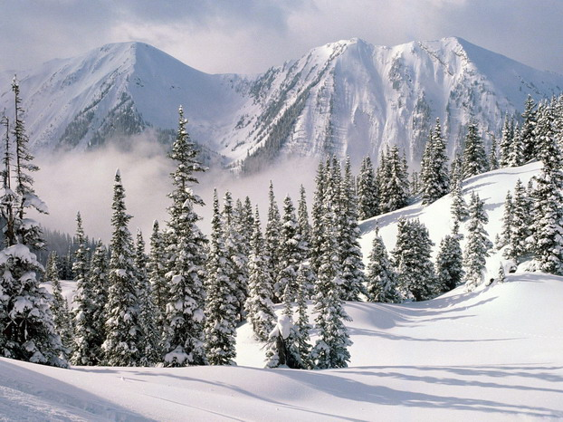
L’hiver

Slide 4
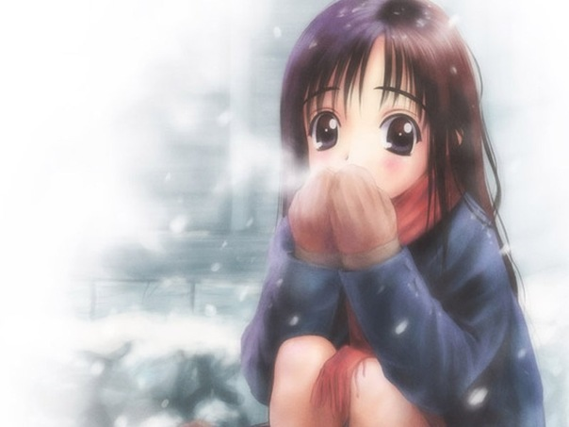
Il fait froid

Slide 5
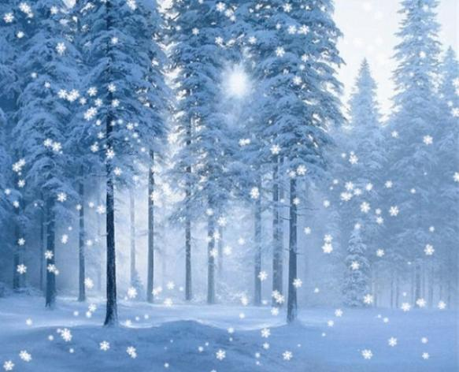
Il neige

Slide 6
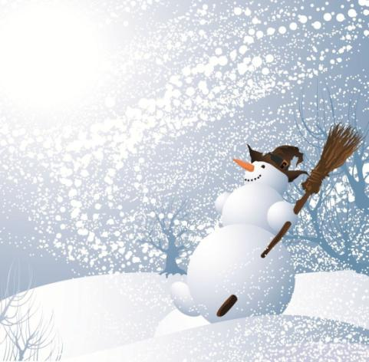
Il fait du vent

Slide 7
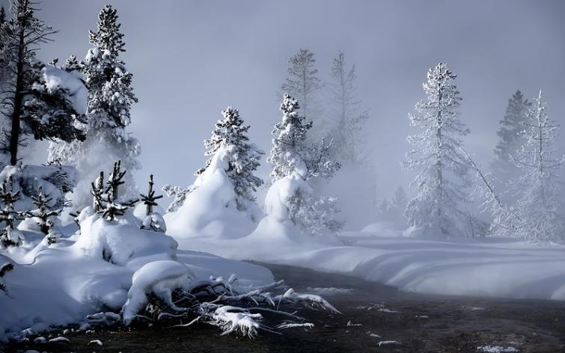
Le ciel est gris

Slide 8
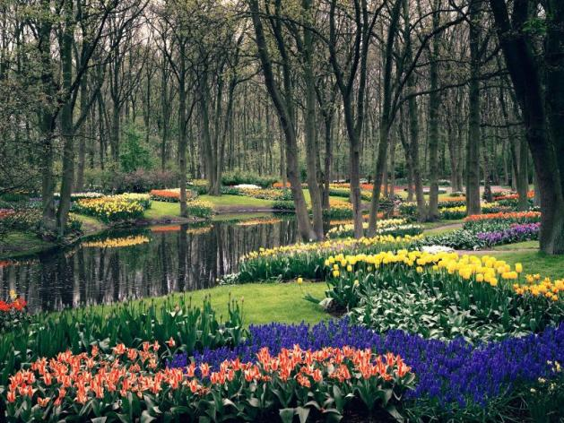
Le printemps

Slide 9
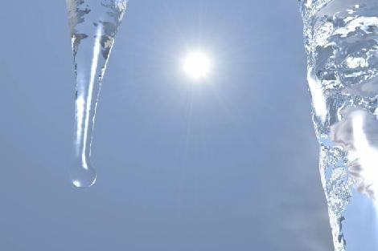
Il dégèle

Slide 10
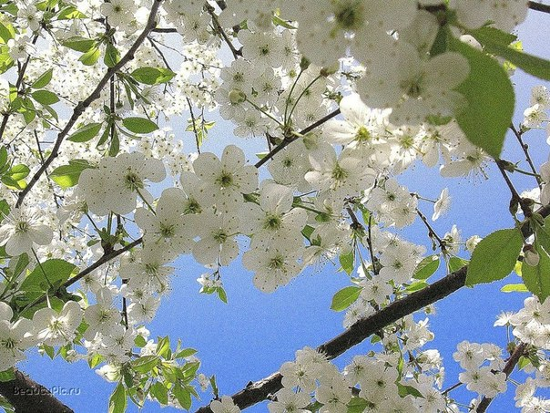
Il fait beau

Slide 11
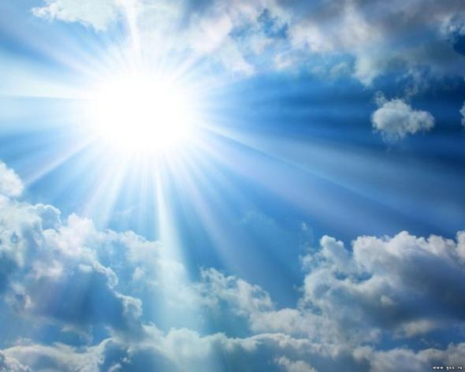
Le soleil brille

Slide 12

Le ciel est bleu

Slide 13
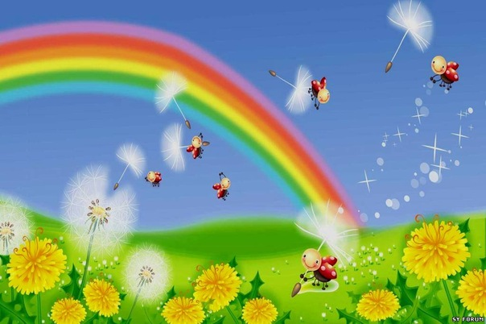
L’été

Slide 14

Il fait beau

Slide 15

Le soleil brille, brille

Slide 16
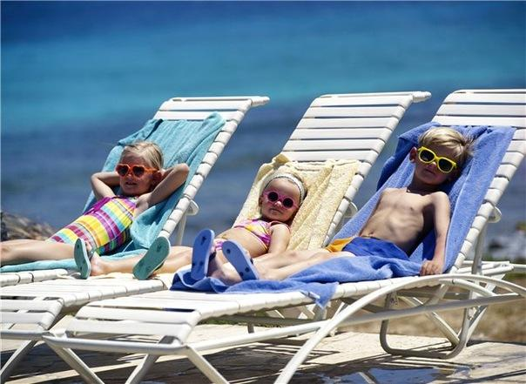
Il fait chaud

Slide 17
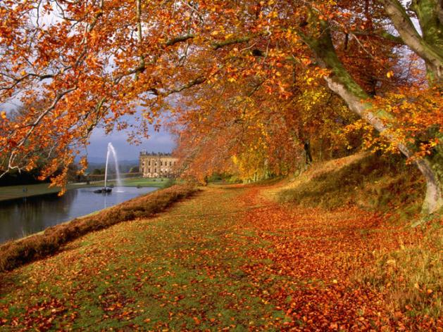
L’automne

Slide 18
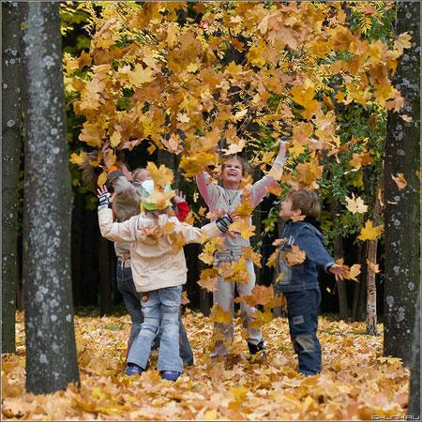
Il fait beau

Slide 19
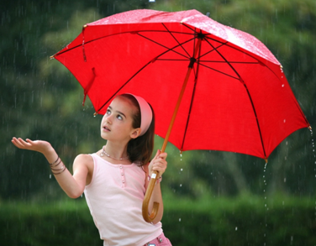
Il pleut

Slide 20
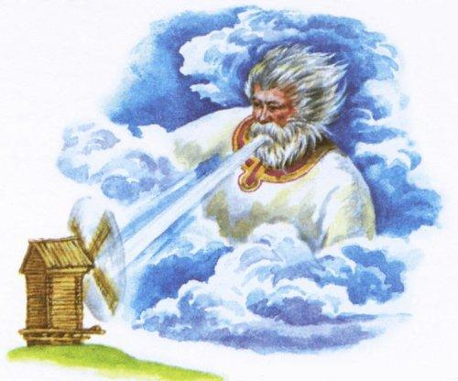
Il fait du vent

Slide 21
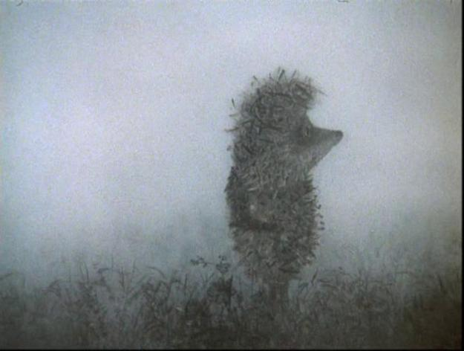
Il fait du brouillard

Slide 22
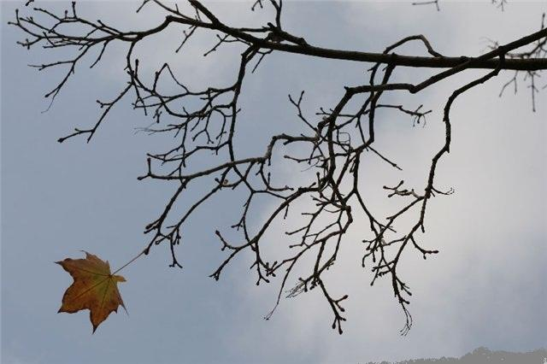
Le ciel est gris...

Slide 23
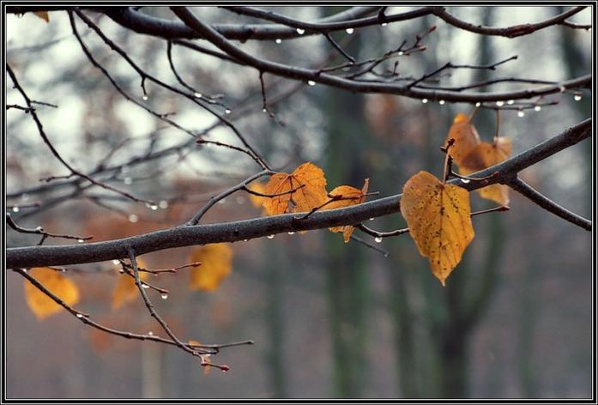
Il fait mauvais

Slide 24
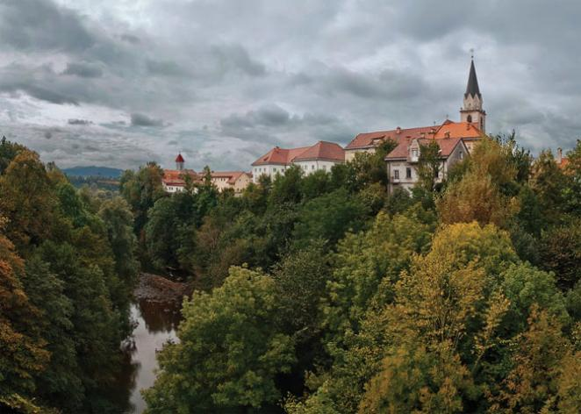
Le soleil ne brille pas

Slide 25
Attention!
En hiver
En été
En automne
Au printemps!

Slide 26
Презентацию выполнила
Учитель французского языка «МБОУ Камскополянская средняя общеобразовательная школа №2 с углубленным изучением отдельных предметов»
п.г.т. Камские Поляны Нижнекамского района Республики Татарстан

